Slide 1
著作権について考えてみよう

Slide 2
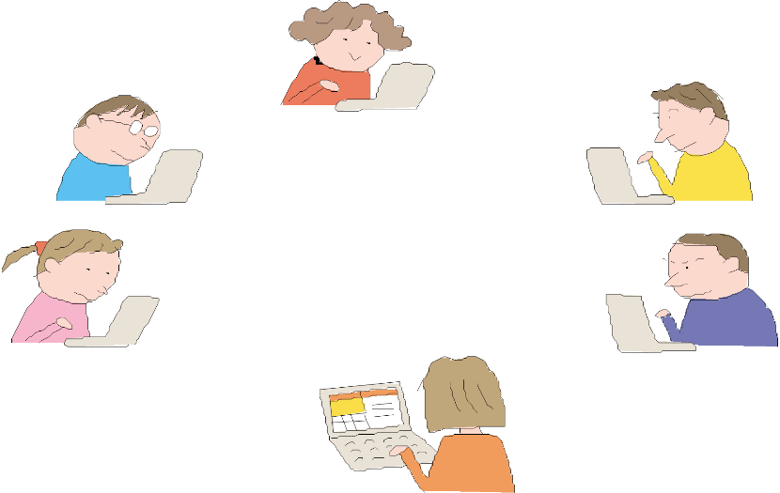
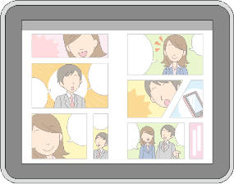




これっていいこと？
おもしろ
かったよ。
１ はじめに
この漫画
おもしろいな
みんなに
送ろう！
画像
ありがとう。
買わずに
読めて
助かったよ。
これっていいことなのかな？
そう思う そう思わない わからない
（グー） （チョキ） （パー）

Slide 3
漫画を写真にとってインターネットにアップすると…
１ はじめに
著作権法違反
著作権について考えてみよう！

Slide 4
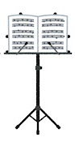

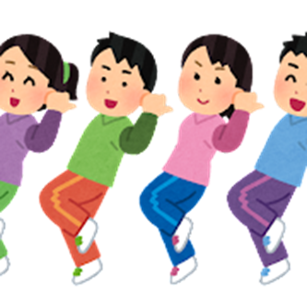
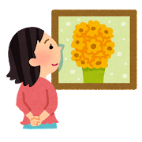
自分がつくった作品を他の人が
勝手に使うことを防ぐための権利
２ 著作権について知ろう
「著作権」とは・・・
「著作権」がある著作物・・・どんなものがあるのかな？

Slide 5
「著作権」がある著作物の例
２ 著作権について知ろう
①言葉によって表現されたもの（小説、脚本、論文、講演など）
②音楽（曲、歌詞、楽譜など）
③身振りや動作によって表現されたもの（日本舞踊、ダンスなど）
④形や色で表現されたもの（絵画、彫刻、漫画、書舞台装置など）
⑤建築（建築芸術とよばれるようなもの）
⑥図形や図表によって表現されたもの（地図、図面、模型など）
⑦写真
⑧映像によって表現されたもの（映画、テレビ番組、ゲームなど）
⑨プログラムによって表現されたもの（コンピュータープログラムなど）
⑩その他（翻訳などの二次的著作物、百科事典、新聞、雑誌など）

Slide 6
「著作権」の内容
２ 著作権について知ろう
「著作者人格権」
著作者の気持ちに反するような作品の扱い方をしてはいけない。
著作者に黙って公表してはいけない。
著作者に黙って名前を公表してはいけない。
著作者に黙って作品を変えてはいけない。
など。
「著作権（財産権）」
著作物を利用するときには、事前に許可をもらったり，利用料を支払ったりしなければならない。

Slide 7
著作権法に違反すると思うものに×を、違反しないと思うものには○をつけてみよう。
３ 「著作権法」を守った
使い方について考えよう
○
①テレビ番組を録画して、家族とみる。・・・（ ）
×
②テレビ番組を録画したものを、友だちに貸す。・・・（ ）
③図書館にある本で調べたい部分を図書館で一部コピーして
自分で使う。・・・（ ）
○
④図書館にある本を図書館で全ページコピーして自分で使う。
・・・（ ）
×
⑤他の本の文章を「」をつけて出典も明記して、自分の文章に
入れる。・・・（ ）
○
⑥学校で調べたことを発表するために、資料を一部コピーして
使う。・・・（ ）
○

Slide 8
著作権法に違反すると思うものに×を、違反しないと思うものには○をつけてみよう。
３ 「著作権法」を守った
使い方について考えよう
⑦資料を使って学校で発表したことをビデオに録画して、知り合い
に配る。・・・（ ）
×
⑧学校の文化発表会で、流行している曲を自分たちのバンドで演
奏する。（入場料無し、バンドの人もお金をもらわない）・・・（ ）
○
⑨自分たちのバンドで演奏した動画をインターネットで公開する。
（YouTubeで非営利目的、オリジナルの音源を使っていない、
メンバーのみの映像の場合）・・・（ ）
○
×
⑩自分たちのプロフィールに別の人の写真を使う。・・・（ ）

Slide 9

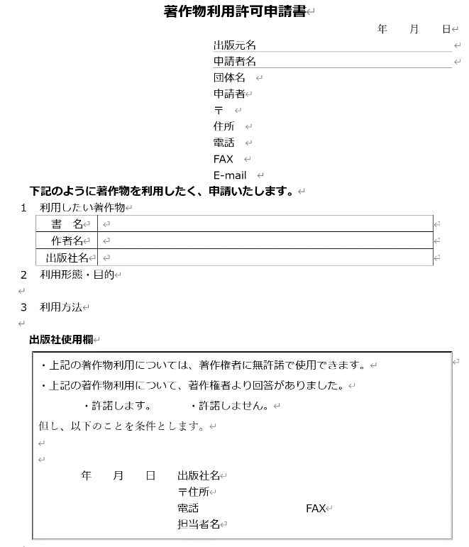
「著作権法」に違反しないためには
４ 「著作権利用申請」の
仕方について知る。
「著作物利用許可申請書」を
提出し、許可をもらう。
文化庁ホームページより

Slide 10
今日の学習をふり返ろう
５ ふり返り
今日の学習を通して
考えたこと 感じたこと 気づいたこと
分からなかったこと もっと知りたいこと
などを書きましょう。

